Slide 1

Vy_32_Inovace_33_vazba: This is, These are.
Základní škola Jindřicha Pravečka Výprachtice 390
Reg.č. CZ.1.07/1.4.00/21.1674
Autor: Mgr. Jana Kacálková

Slide 2
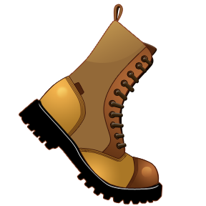
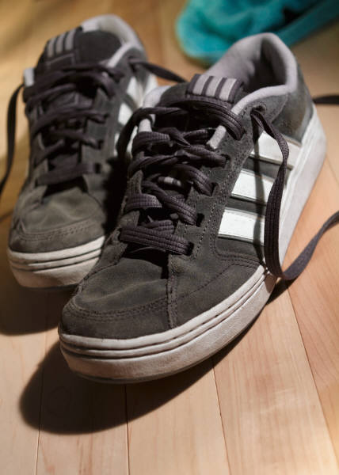
Popiš obrázky. Užívej vazbu This … is, These … are.
Např. This sock is red. These socks are grey.

Slide 3
Control
This shoe is brown.
These shoes are grey.

Slide 4
Popiš obrázky. Užívej vazbu This … is, These … are.

Slide 5
Control
These jeans are blue.
These trousers are black.

Slide 6
Popiš obrázky. Užívej vazbu This … is, These … are.

Slide 7
Control
This sock is red.
These socks are yellow.

Slide 8
Konec

Slide 9
Anotace:
Tato učební látka je určena pro 3 třídu. Žáci si zopakují vazbu This … is , These … are a barvy. Obrázky jsou použity z klipartu.

